Slide 1
Thema der Stunde „ Meine Schule“

Slide 2
Ziel der Stunde: 1. Über das Schulsystem in Deutschland erfahren. 2. Über den Stundenplan,die Schulfächer, Schulsachen erkennen und erstellen können. 3. Die Schule beschreiben können

Slide 4
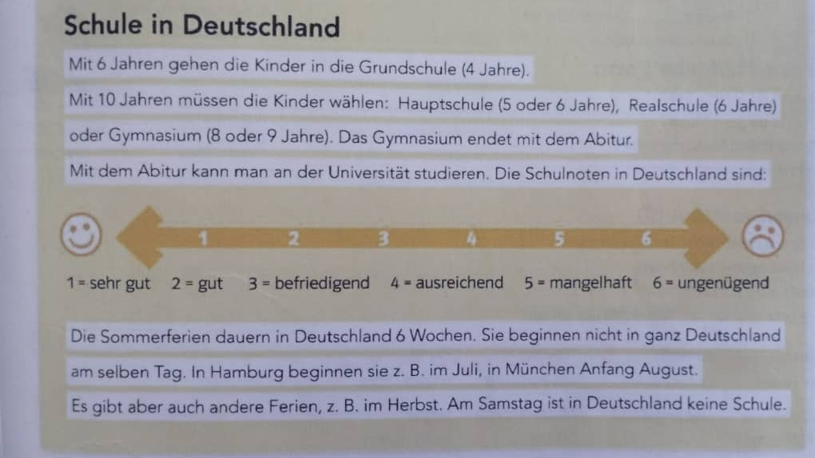

Slide 5
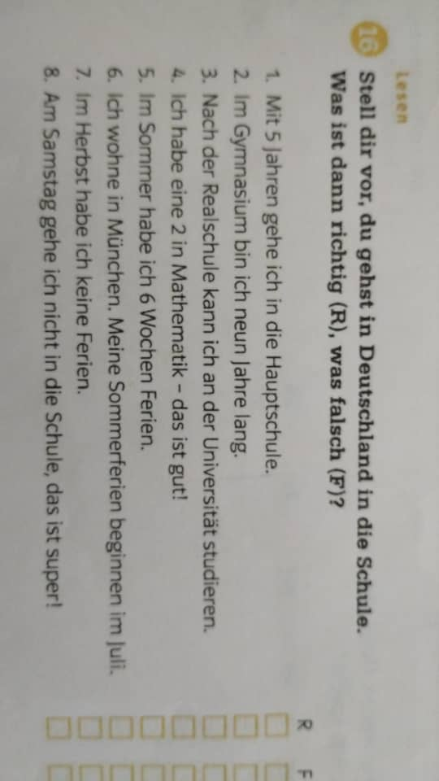

Slide 6
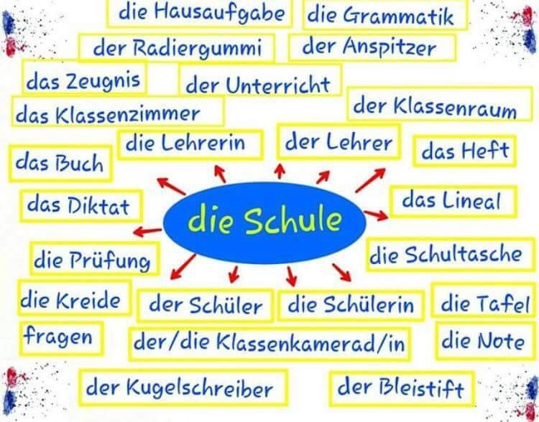

Slide 8
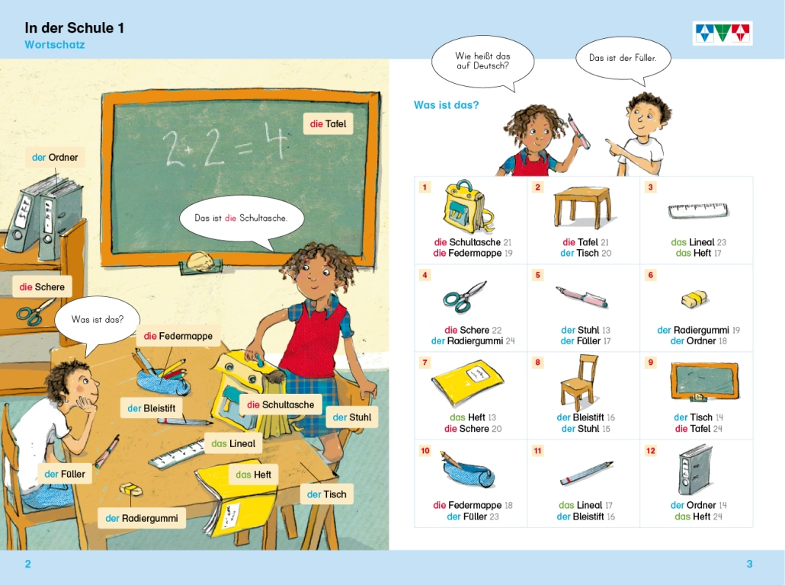

Slide 9
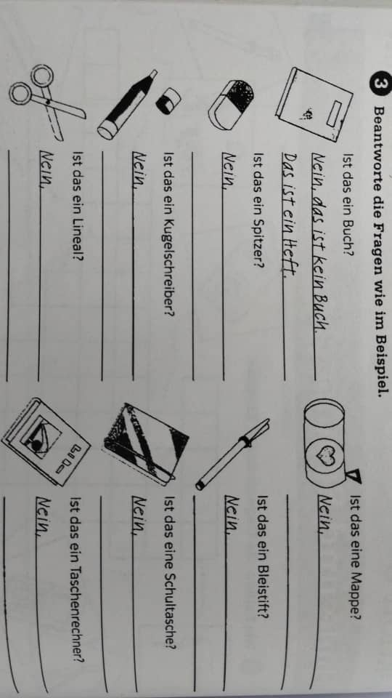

Slide 11
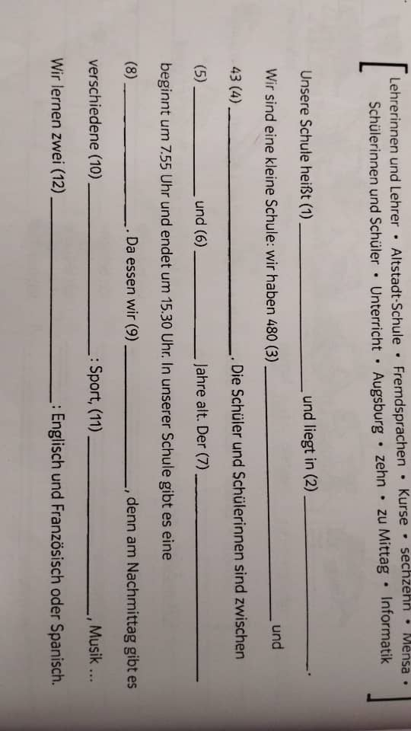

Slide 12
Мугалимдин өз сабагына анализ берүү
Мен Ибираева Сабыркүл Аснбековна немец тили мугалими 5 г класска «Менин мектебим» деген темада сабак өттүм бул тема окуу программасында каралган, календарлык планым боюнча туура келет.
1. Сабактын максаттары боюнча:
Сабагымды максатына жеткирүүдө окуучуларга түшүндүрүү үчүн төмөнкүдөй 3 багытта, башкача айтканда билим берүүчүлүк өнүктүрүүчүлүк жана тарбия берүүчүлүк максаттарын туура коюп алууну пландадым.
1. Билим берүүчүлүк максатында:
Окуучулар жаӊы тема боюнча кеӊири түшүнүк алышат, алган билимдерин күнүмдүк жашоодо пайдалана алышат.
2. Өнүктүүрү максаттарында:
Мектеп жөнүндө, окуу куралдары жөнүндө,сабактардын жугуртмөсү, кайсы кабинет кайсы кабатта жайгашкан тууралуу жөнундө маалыматтарды алышат.
3.Тарбия берүүчүлүк максаттары:
Окуучулар адептүүлүккө, билимдүү болууга, акылдуулукка, мугалимдерге,мектепке, окуу куралдарына сый жана кылдат мамиле жасоого тарбияланат.

Slide 13
2. Сабактын эффективдүү өтүлүшү үчүн төмөнкү багыттар каралды:
Сабакка коюлган үч багыттагы максаттардын туура коюлушунан улам, окуучулар сабакты туура түшүнүүгө багыт алышат.
Сабактын тиби: Жаӊы билимдерин өздөштүрүү;
Колдонулган ыкма: Интеракттивдүү ыкма аркылуу изилденүүчүлүк менен проблемалык
суроолорду чечип алууга шарт түзүү менен өз алдынча иштөө;
Сабактын формасы: Коллективдүү, жалпы класста окутуу, жуптарда иштөө түшүндүрүү менен жүргүзүлөт.
Теманын мазмунун ачууда окуучуларга туура түшүндүрүү үчүн сабактын негизги этаптарын сактоого аракеттендим.
Сабактын башында жагымдуу маанай түзүп алуу. Темага ылайыктуу табышмактарды айтуу менен ойлондуруп, окуучуларга сабактын темасын ачып берүү.
Себеби көӊүлдүү сергек отурган окуучу сабакты дити менен түшүнүүгө аракеттенет.
Мунун натыйжасында өтүлгөн сабак эффективдүү, убакыт рационалдуу колдонулат.
3. Окуу материалындагы сабактын мазмуну сабактын этаптары менен ачылышы.
Окуучуларга теманы туура жеткиликтүү түшүндүрүүнү үчүн видео тасма көргөзүлдү.
Окуучулар тасманы көргөндө дүйнөнү таануга болгон көз караштарын өнүктүрүүгө, « миӊ уккандан, бир көргөн» өтө таасирдүү экендигине ынануу.
Себеби, балдар тасмадан көргөндөрү боюнча ой жүгүртүүгө жакшы катышышат.
Интерактивдүү ыкманын натыйжалуулугу окуучуларды топко бөлүп алып иштеткен учурда алар тапшырмаларды жакшы чечмелешип, так-таамай сабакты өздөштүргөндүктөрүн байкалууда.
Сабакты бышыктоодо окуучулар «Мектеп » деген темада синквейн, класстер түзүштү.
Андан кийин үй тапшырмага “Менин мектебим” деген темада дил баян жазып келүү.
Сабакты өтүүдө окуучулар менен иштөөгө, алардын ички дүйнөсүндөгү кызыгууларын тереӊирээк билүүгө, изилдөөгө, туура өздөштүрүүгө багыт менен иш стилимдеги негизги максатыма жеттим деп ойлойм.
Класс активдүү, жандуу, дилгир балдар болгондуктан, сабагымда пландалган максатыма жеттим.

